Slide 1
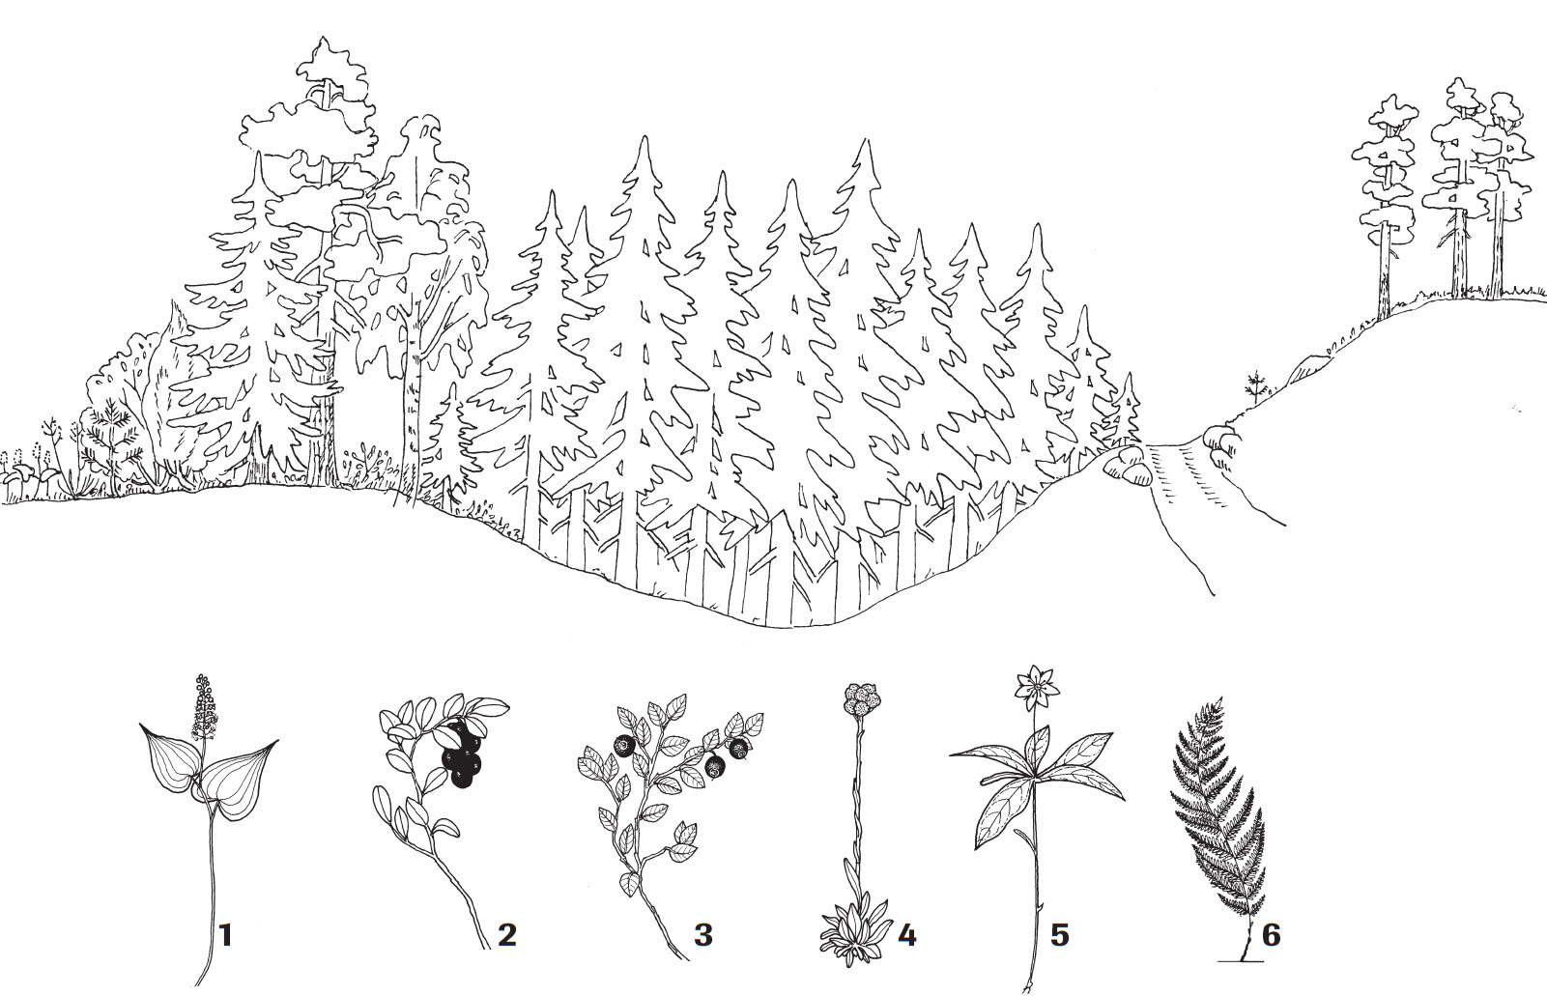
Tunnista lajit ja yhdistä oikeaan kasvupaikkaan.

